Slide 1

GESTIONE AEROPORTUALE
Progetteremo la gestione di un aeroporto nel quale atterrano e partono voli continentali, intercontinentali e privati.
In questa struttura sono presenti locali adibiti alla ristorazione, negozi e noleggi veicoli.
L’aeroscalo è collegato a varie città tramite una rete di trasporti.
L’aeroporto è supportato da vari fornitori, i quali procurano carburanti per gli aerei, alimenti e bevande.

Slide 2

ENTITÀ PRINCIPALI
Terminal: struttura internazionale adibita allo spostamento di persone e materiali, nelle vicinanze di una città.
Fornitore: raggruppa l’insieme degli enti interessati nella fornitura di merci per le attività commerciali nell’aeroporto e di carburante per gli aerei.
Servizio addizionale: fa riferimento alle diverse attività commerciali.
Volo: di vario genere. Effettuati da aerei, appartenenti a diverse compagnie.
Personale: è formato dai dipendenti dell’aeroporto, differenziati in base all’occupazione
Trasporto: su gomma o rotaia, riguarda il collegamento aeroporto-centri abitati.
Passeggero: è il cliente che usufruisce del servizio messo a disposizione dalla struttura aeroportuale, coinvolto in una serie di procedure.

Slide 3

RELATIONSHIP PRINCIPALI
Necessita (aeroporto, personale)
Rifornimento (terminal, fornitore)
Fornisce (terminal, volo, servizio addizionale)
Raggiunto (terminal, trasporto)
Ospita (terminal, aereo, passeggero)
Accettazione (passeggero, check-in)
Imbarco (check-in, gate)
Stiva (aereo, bagaglio)
Tramite (aereo, volo)

Slide 4
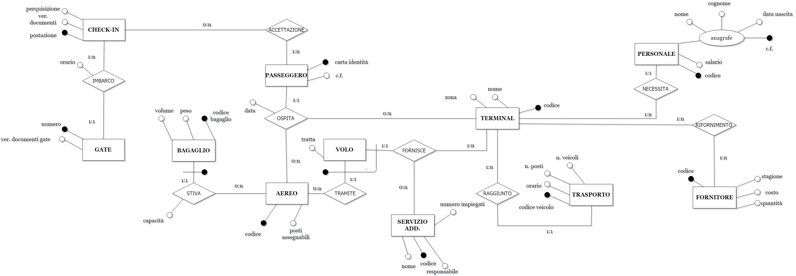
FRAMMENTI DELLO SCHEMA E/R

Slide 5

PRINCIPALI FUNZIONALITÀ E PROCESSI
L’obbiettivo di questa struttura dati è quello di semplificare tutte le procedure all’interno di un aeroporto, rendendo i dati una risorsa centralizzata ma di facile acquisizione ed elaborazione; il tutto al fine di soddisfare pienamente l’utente finale, il passeggero.
I processi fondamentali sono i seguenti:
Imbarco e sbarco
Controllo del traffico aereo
Rifornimento

